Slide 1
Task Master AI

Slide 2
Task Master AI 필요성
1. AI 개발시 갑자기 이상한 방향으로 개발하는 경우.
2. 개발했던 기능을 다시 개발하려는 경우.
3. 요청하지 않은 기능이지만 방대한 기능을 작성하는 경우.

Slide 3
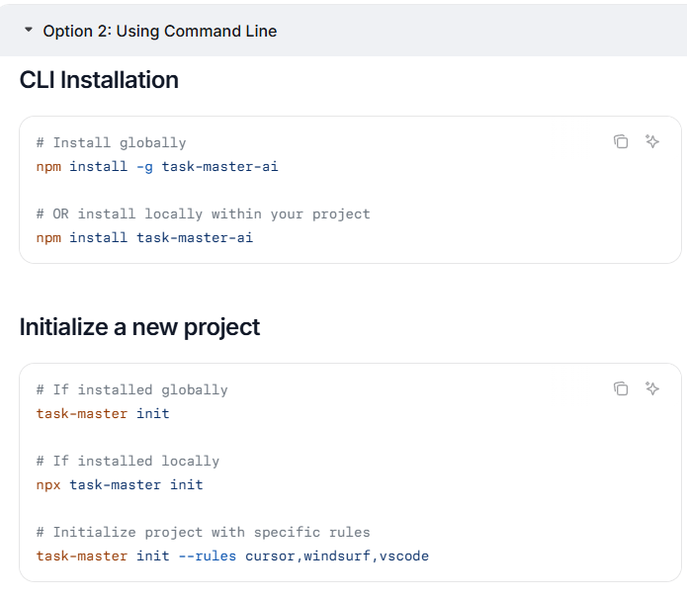
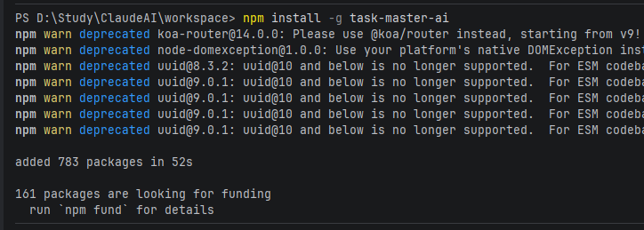
Cli - Install
# Install globally
npm install -g task-master-ai
# OR install locally within your project
npm install task-master-ai
# Initialize a new project
# If installed globally
task-master init
# If installed locally
npx task-master init
# Initialize project with specific rules
task-master init --rules cursor,windsurf,vscode
→ 설치는 cli 글로벌로 실행은 Claude Code 의 MCP로 진행

Slide 4
MCP – Install

